Slide 1
Magasszintű programozási nyelvek I.
Rekordok és enumok

Slide 2
Rekord
A rekord összetett adattípus: elemeket tartalmaz (akár többet is).
Heterogén: Az elemeinek más és más lehet a típusa.
Véletlen elérésű: Minden elemet közvetlenül el tudsz érni, konstans időben.
ellentétben a szekvenciális eléréssel
Folytonos: Az elemek folytonos memóriaterületen tárolódnak.

Slide 3
Rekord
Az elemeit mezőknek nevezzük.
A mezőknek saját nevük (azonosítójuk) van.
C#-ban kétféle rekord van:
class (=osztály)
struct
class VS struct: A class egy referenciatípus, a struct egy értéktípus. Később még tanulunk erről a megkülönböztetésről.

Slide 4
Class
Az elemeit mezőknek nevezzük.
A mezőknek saját nevük (azonosítójuk) van.
A típus neve
class Employee
{
public string name;
public byte age;
public uint salary;
public char job;
}
Mezők
Kötelező kulcsszó
Mező típusa
Mező neve

Slide 5
Class
Akár kezdőértéket is lehet a mezőkhöz rendelni.
class Circle
{
public int xCoord = 0;
public int yCoord = 0;
public double radius = 1.0;
public string color = "black";
}
Mező kezdőértéke

Slide 6
Hogyan használjunk egy osztályt?
Deklarálj egy változót!
Inicializáld a változót: használd a new-t!
Mezők inicializálása: használd a . (pont) operátort!
Employee emp;
emp = new Employee();
Memóriafoglalás
emp.name = "Jon Snow";
emp.age = 28;

Slide 7
Hogyan használjunk egy osztályt?
Akár 1 sorban is elvégezhető a deklaráció és az inicializálás? IGEN.
Csinálhatunk mindent 1 sorban? IGEN.
C# 3.0 óta
Employee emp = new Employee();
Employee emp = new Employee() {
name = "Jon Snow",
age = 28,
job = 'B'
};

Slide 8
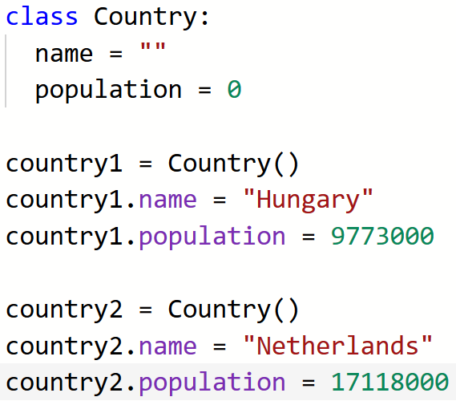
Más nyelvekben: Java, Python
Java: Nincs struct! Csak class, ami ugyanaz, mint C#-ban.
Python: Hasonló.

Slide 9
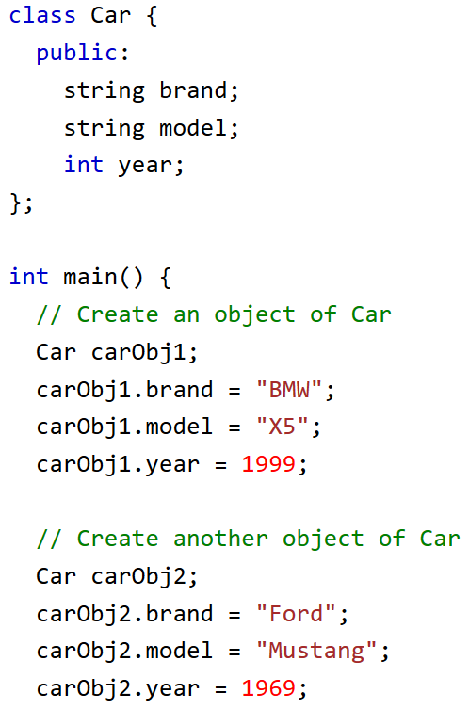
Más nyelvekben: C, C++
C: csak struct
C++: már class is

Slide 10
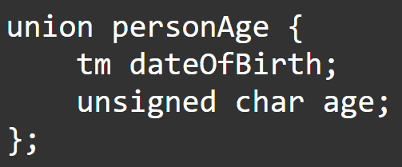
Más nyelvekben: C, C++
Különleges „rekordszerű” típus: union
A mezői ugyanazon a memóriacímen helyezkednek el.
Szemben a rekorddal, melyben egymás után.
Ezért a mezők között vagylagos a kapcsolat: egyszerre csak az egyik lehet használatban.

Slide 11
Enum
Felsorolásos típus: egy külön típus, mely nevesített konstans értékek egy felsorolását tartalmazza.
Az enum mögött egész adattípus áll.
Alapértelmezett: int
Minden értékhez egy egész érték rendelődik.
Alapértelmezetten: 1. érték = 0, 2. érték = 1 stb.
enum Napok { Het, Kedd, Sze, Csut, Pen, Szom, Vas };

Slide 12
Enum
Felülbírálhatod az alapértelmezett értékeket.
Felülbírálhatod az alapértelmezett típust.
Használható típusok: byte, sbyte, short, ushort, int, uint, long, ulong.
enum Napok { Het = 1, Kedd, Sze, Csut, Pen, Szom, Vas };
enum Napok : byte { Het = 1, Kedd, Sze, Csut, Pen, Szom, Vas };
enum UserLevels: ushort {
Amateur = 100, SemiPro = 200, Pro, Master = 300
};

Slide 13
Hogyan használjunk egy enumot?
Napok nap = Napok.Het;
…
if (nap == Napok.Vas) …;
…
switch (nap) {
case Napok.Het:
…; break;
case Napok.Kedd:
…; break;
}

Slide 14
Hogyan parse-oljunk enumot?
Az Enum osztálynak van egy Parse metódusa.
1. paraméter: az az enum típus, amire parse-olni akarunk
2. paraméter: a string, amit parse-olni akarunk
string s = Console.ReadLine();
Napok nap = (Napok)Enum.Parse(typeof(Napok), s);
Speciális operátor, amit használnunk kell

Slide 15
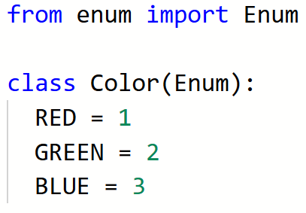
Más nyelvekben
C, C++, Java: nagyon hasonló a C#-hoz
Python: csak kiegészítésként, mint speciális class

